Slide 1
Эластичность предложения труда по заработной плате в России
Обзор литературы
Высшая школа экономики, Нижний Новгород, 2014
www.nnov.hse.ru

Slide 2
Эластичность предложения труда
Компенсированная эластичность по заработной плате (по Хиксу)
Некомпенсированная эластичность по заработной плате (по Маршаллу)
фото
фото
фото
Высшая школа экономики, Нижний Новгород, 2014
Notes:
The Marshallian supply depends on the wage and on non-wage income, whereas the Hicksian supply of labor depends on the wage and on the level of utility U.
Marshallian elasticity is also called noncompensated elasticity because it takes into account the real variation in income resulting from the variation in wages.

Slide 3
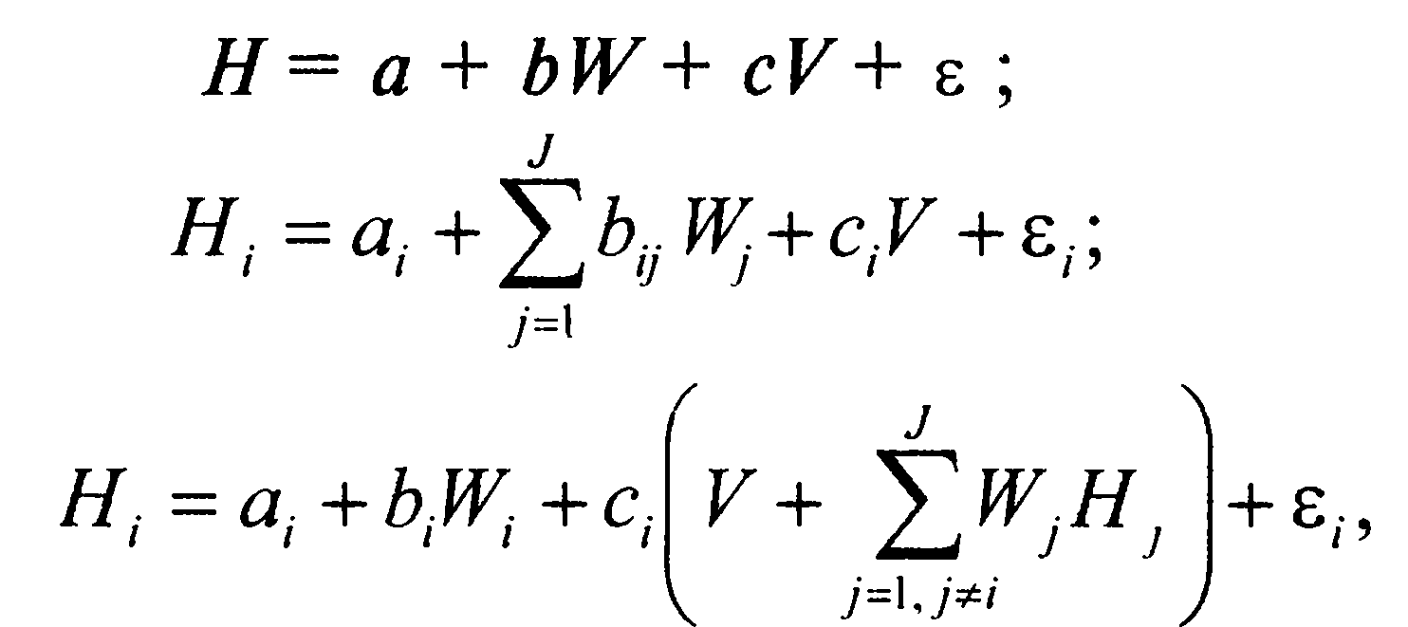
Исследования первого поколения
фото
H - рабочее время в часах;
W — ставка реальной заработной платы;
V — доход от эксплуатации недвижимости, приходящийся на один такт времени;
i,j - индексы, идентифицирующие различных членов семьи.
фото
фото
Высшая школа экономики, Нижний Новгород, 2014
Notes:
Уравнение (11.21,а) дает возможность определить трудовые ресурсы отдельного человека. Уравнение (11.21 ,Ь) характеризует трудовой потенциал данного (/-го) члена семьи при ненулевом взаимодействии внутри семьи (взаимозаменяемости), в уравнении же (11.21,с) внутрисемейный эффект замещения равен нулю

Slide 4
Исследования первого поколения
Мужчины | Женщины
Компенсированная эластичность
[-0.05,0.96] | [-0.05,2]
Некомпенсированная эластичность
[-0.45,0.55] | [-0.1,1.6]
фото
фото
фото
Высшая школа экономики, Нижний Новгород, 2014
Notes:
Уравнение (11.21,а) дает возможность определить трудовые ресурсы отдельного человека. Уравнение (11.21 ,Ь) характеризует трудовой потенциал данного (/-го) члена семьи при ненулевом взаимодействии внутри семьи (взаимозаменяемости), в уравнении же (11.21,с) внутрисемейный эффект замещения равен нулю

Slide 5
Исследования первого поколения
Проблемы:
Взаимозаменяемые характеристики, отражающие предложение труда;
Функциональная форма и эконометрическая техника;
Нелинейное бюджетное ограничение.
фото
фото
фото
Высшая школа экономики, Нижний Новгород, 2014
Notes:
Уравнение (11.21,а) дает возможность определить трудовые ресурсы отдельного человека. Уравнение (11.21 ,Ь) характеризует трудовой потенциал данного (/-го) члена семьи при ненулевом взаимодействии внутри семьи (взаимозаменяемости), в уравнении же (11.21,с) внутрисемейный эффект замещения равен нулю

Slide 6
Исследования второго поколения
фото
X_{i}— вектор регрессоров;
β — соответствующий вектор неизвестных коэффициентов;
N — общее число индивидуумов;
u_{Hi} — независимые нормально распределенные случайные величины, характеризующие «склонность индивидуума / к работе», с нулевой средней и дисперсией σ
фото
фото
Высшая школа экономики, Нижний Новгород, 2014
Notes:
Уравнение (11.21,а) дает возможность определить трудовые ресурсы отдельного человека. Уравнение (11.21 ,Ь) характеризует трудовой потенциал данного (/-го) члена семьи при ненулевом взаимодействии внутри семьи (взаимозаменяемости), в уравнении же (11.21,с) внутрисемейный эффект замещения равен нулю

Slide 7
Исследования второго поколения
фото
Изменение в вероятности работы, взятое с весом, равным среднему количеству отработанных часов, для тех, кто работает
фото
Изменение в количестве отработанных часов для тех, кто уже трудоустроен, взятое с весом, равным вероятности обладания работой (т.е. доле имеющих работу)
фото
Высшая школа экономики, Нижний Новгород, 2014

Slide 8
Процедуры Киллингсворта
Процедура I
Работающее население →W → МНК
Прогнозные W для всех →
Результат: несостоятельные оценки
фото
фото
фото
Высшая школа экономики, Нижний Новгород, 2014
Notes:
Уравнение (11.21,а) дает возможность определить трудовые ресурсы отдельного человека. Уравнение (11.21 ,Ь) характеризует трудовой потенциал данного (/-го) члена семьи при ненулевом взаимодействии внутри семьи (взаимозаменяемости), в уравнении же (11.21,с) внутрисемейный эффект замещения равен нулю

Slide 9
Процедуры Киллингсворта
Процедура II
Работающее население →W → МНК
Прогнозные W для работающего населения →
Результат: несостоятельные оценки
фото
фото
фото
Высшая школа экономики, Нижний Новгород, 2014
Notes:
Уравнение (11.21,а) дает возможность определить трудовые ресурсы отдельного человека. Уравнение (11.21 ,Ь) характеризует трудовой потенциал данного (/-го) члена семьи при ненулевом взаимодействии внутри семьи (взаимозаменяемости), в уравнении же (11.21,с) внутрисемейный эффект замещения равен нулю

Slide 10
Процедуры Киллингсворта
Процедура III
Tobit + Процедура I
Результат: несостоятельные оценки
фото
фото
фото
Высшая школа экономики, Нижний Новгород, 2014
Notes:
Уравнение (11.21,а) дает возможность определить трудовые ресурсы отдельного человека. Уравнение (11.21 ,Ь) характеризует трудовой потенциал данного (/-го) члена семьи при ненулевом взаимодействии внутри семьи (взаимозаменяемости), в уравнении же (11.21,с) внутрисемейный эффект замещения равен нулю

Slide 11
Процедуры Киллингсворта
Процедура IV
Работающее население →W → МНК
Оценка приведенной формы уравнения предложения труда
Идентификация структурного уравнения
фото
фото
фото
Высшая школа экономики, Нижний Новгород, 2014
Notes:
Уравнение (11.21,а) дает возможность определить трудовые ресурсы отдельного человека. Уравнение (11.21 ,Ь) характеризует трудовой потенциал данного (/-го) члена семьи при ненулевом взаимодействии внутри семьи (взаимозаменяемости), в уравнении же (11.21,с) внутрисемейный эффект замещения равен нулю

Slide 12
Процедуры Киллингсворта
Процедура V
Оценка приведенной формы уравнения предложения труда с помощью Tobit
Inverse Mill’s ratio → W → ОМНК
Идентификация структурного уравнения
фото
фото
фото
Высшая школа экономики, Нижний Новгород, 2014
Notes:
Уравнение (11.21,а) дает возможность определить трудовые ресурсы отдельного человека. Уравнение (11.21 ,Ь) характеризует трудовой потенциал данного (/-го) члена семьи при ненулевом взаимодействии внутри семьи (взаимозаменяемости), в уравнении же (11.21,с) внутрисемейный эффект замещения равен нулю

Slide 13
Процедуры Киллингсворта
Процедура VI
ML-Оценка системы одновременных уравнений W и H
фото
фото
фото
Высшая школа экономики, Нижний Новгород, 2014
Notes:
Уравнение (11.21,а) дает возможность определить трудовые ресурсы отдельного человека. Уравнение (11.21 ,Ь) характеризует трудовой потенциал данного (/-го) члена семьи при ненулевом взаимодействии внутри семьи (взаимозаменяемости), в уравнении же (11.21,с) внутрисемейный эффект замещения равен нулю

Slide 14
Процедуры Киллингсворта
Процедура VII
Heckit → точно идентифицированная приведенная форма уравнения предложения труда
Probit →участие в рабочей силе
Inverse Mill’s ratio → W и приведенная форма уравнения предложения труда
Идентификация структурного уравнения
фото
фото
фото
Высшая школа экономики, Нижний Новгород, 2014
Notes:
Уравнение (11.21,а) дает возможность определить трудовые ресурсы отдельного человека. Уравнение (11.21 ,Ь) характеризует трудовой потенциал данного (/-го) члена семьи при ненулевом взаимодействии внутри семьи (взаимозаменяемости), в уравнении же (11.21,с) внутрисемейный эффект замещения равен нулю

Slide 15
Процедуры Киллингсворта
Процедура VIII
Heckit → излишне идентифицированная приведенная форма уравнения предложения труда
Probit →участие в рабочей силе
Inverse Mill’s ratio → W → Прогнозные W
Оценка структурного уравнения
фото
фото
фото
Высшая школа экономики, Нижний Новгород, 2014
Notes:
Уравнение (11.21,а) дает возможность определить трудовые ресурсы отдельного человека. Уравнение (11.21 ,Ь) характеризует трудовой потенциал данного (/-го) члена семьи при ненулевом взаимодействии внутри семьи (взаимозаменяемости), в уравнении же (11.21,с) внутрисемейный эффект замещения равен нулю

Slide 16
Процедуры Киллингсворта
Процедура | Значения
Процедура I | [-0.16,0.6]
Процедура II | [0.08,1.14]
Процедура III | [-0.85,3.5]
Процедура IV | [4.47]
Процедура V | [1.46,14.79]
Процедура VI | [2.1,4.31]
Процедура VII | [-0.89,15.24]
Процедура VIII | [-0.27,1.28]
фото
фото
фото
Высшая школа экономики, Нижний Новгород, 2014
Notes:
Уравнение (11.21,а) дает возможность определить трудовые ресурсы отдельного человека. Уравнение (11.21 ,Ь) характеризует трудовой потенциал данного (/-го) члена семьи при ненулевом взаимодействии внутри семьи (взаимозаменяемости), в уравнении же (11.21,с) внутрисемейный эффект замещения равен нулю

Slide 17
Исследования второго поколения
Мужчины | Женщины
Эластичность по доходу
[-0.95,0.24] | [-0.4,0.52]
Некомпенсированная эластичность
[-0.25,0.25] | [-0.01,2.03]
фото
фото
фото
Высшая школа экономики, Нижний Новгород, 2014
Notes:
Уравнение (11.21,а) дает возможность определить трудовые ресурсы отдельного человека. Уравнение (11.21 ,Ь) характеризует трудовой потенциал данного (/-го) члена семьи при ненулевом взаимодействии внутри семьи (взаимозаменяемости), в уравнении же (11.21,с) внутрисемейный эффект замещения равен нулю

Slide 18
Эластичность предложения труда в России
фото
По раундам
По возрасту
По гендерному признаку
фото
фото
Высшая школа экономики, Нижний Новгород, 2014
Notes:
Уравнение (11.21,а) дает возможность определить трудовые ресурсы отдельного человека. Уравнение (11.21 ,Ь) характеризует трудовой потенциал данного (/-го) члена семьи при ненулевом взаимодействии внутри семьи (взаимозаменяемости), в уравнении же (11.21,с) внутрисемейный эффект замещения равен нулю

Slide 19
Эластичность предложения труда в России
Выводы:
ЭЗ>ЭД
ЭЗ больше для женщин
ЭД больше для мужчин
фото
фото
фото
Высшая школа экономики, Нижний Новгород, 2014
Notes:
Уравнение (11.21,а) дает возможность определить трудовые ресурсы отдельного человека. Уравнение (11.21 ,Ь) характеризует трудовой потенциал данного (/-го) члена семьи при ненулевом взаимодействии внутри семьи (взаимозаменяемости), в уравнении же (11.21,с) внутрисемейный эффект замещения равен нулю

Slide 20
Процедуры
фото
Высшая школа экономики, Нижний Новгород, 2014
Notes:
При отсутствии взвешивания только 4 переменные стали неробастными (гражданские права, революции, войны, доля сырьевого сектора в ВВП), а одна стала устойчивой (отношение ликвидных обязательств к ВВП – степень финансового развития)

Slide 21
Процедуры
Высшая школа экономики, Нижний Новгород, 2014
Notes:
При отсутствии взвешивания только 4 переменные стали неробастными (гражданские права, революции, войны, доля сырьевого сектора в ВВП), а одна стала устойчивой (отношение ликвидных обязательств к ВВП – степень финансового развития)

Slide 22
603155, Н. Новгород, Б. Печерская, д. 25/12
Тел.: (831) 416-96-85
www.nnov.hse.ru

